Slide 1
JavaScript
Тема №5

Slide 2
Обща информация

Slide 3
JavaScript
Какво е JavaScript
Език за програмиране, често се изписва само като JS
Създаден за динамични уеб страници и уеб приложения
По традиция програмите на JS се наричат скриптове (в миналото е имало само интерпретатори за JS)
JS няма общо с Java
Може да се изпълнява на сървър, може и в браузър

Slide 4
История на JS
История
1995 – В Netscape Navigator 2.0 (първоначално JS се е казвал Mocha, после LiveScript и накрая JavaScript)
1996 – Стандартизиране на JS като ECMAScript
1997 – Първа версия
1998 – Втора версия
1999 – Трета версия
2009 – Пета версия (няма четвърта)
2011 – Текуща версия 5.1 на JS

Slide 5
Какво може JS
Възможности
Език с общо предназначение
Процедурно, функционално и обектно програмиране
Промяна на елементите и стиловете на уеб страница
Обработване на движение на мишката, кликване на бутон, …
В курса СУИКА
Програмите ни ще са на JS
Ще ползват библиотека Suica, написана на JS

Slide 6
Връзка с HTML и CSS
Достъп до свойствата и стиловете на елементите на уеб страница през DOM (Document Object Model)
Браузър
Съдържание
HTML5
Вътрешно представяне на елементите на уеб страница и стила им
DOM
Програма
JS
Стилове
CSS
Потребителски екран

Slide 7
Как изглежда
Външен вид на JS код
Синтактично подобен на C
Без указатели
Без типове на променливите

Slide 8
Използване
Разположение
На сървъра (server-side JS) – няма да ползваме
При клиента (client-side JS)
Използване
Във външен файл, общ за целия сайт
В скриптов елемент, общ за цялата страница
В атрибут към конкретен HTML елемент
Може да се разполага и на трите места едновременно

Slide 9
Работна среда
JS Конзола
Модул към браузърите, помагащ на работата с JS
Ще я използваме за
Съобщения за грешки
Изход на временни резултати
Изпълнение на нови команди (много рядко)
console.log(…);

Slide 10
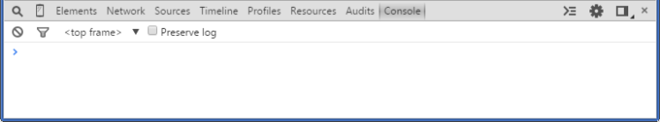
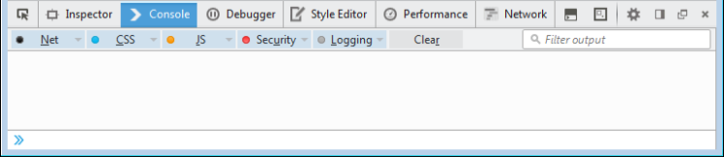
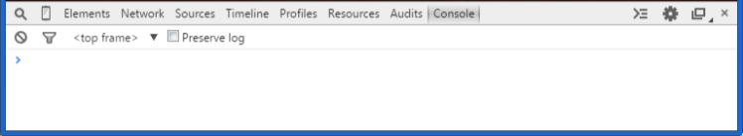
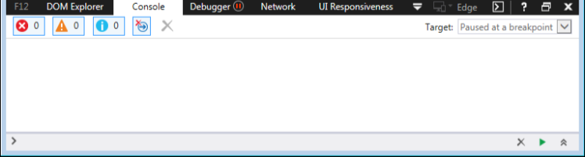
Показване на конзола
Chrome и Ctrl-Shift-I . . . . . .
FireFox и Ctrl-Shift-I . . . . . . .
Opera и Ctrl-Shift-I . . . . . . . .
Internet Explorer и F12 . . . .

Slide 11
Външен JS
JS във външни файлове
Споделяне на JS код между различни страници
Използва се елемент <script> поставен в <head> или <body>, като атрибута src указва пътя и името до файла с JS код
Елементът <script> трябва да се затвори със </script>
Традиционно разширение .js
<head>
<script src="hello.js"></script>
</head>

Slide 12
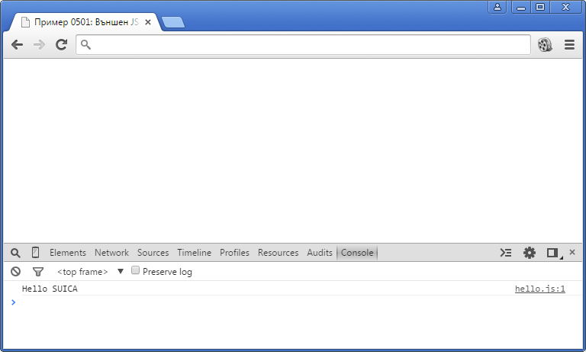
ПРОБА

Slide 13
Вътрешен JS
JS в елемента <script>
Може да е в <head> или <body>
<head>
<title>Пример 0502: Вътрешен JS</title>
<script>
console.log('Hello SUICA');
</script>
</head>

Slide 14
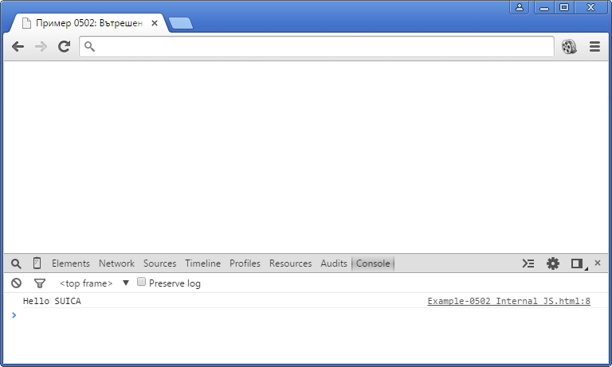
ПРОБА

Slide 15
Вграден JS
JS в атрибута на HTML елемент
Удобни за атрибути, реагиращи на действия на потребителя, като кликване на бутон
<body>
<button onclick="console.log('Hello SUICA');">
Lorem
</button>
</body>

Slide 16
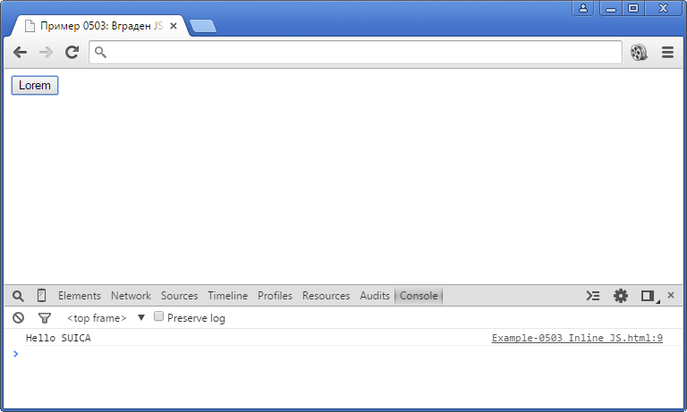
ПРОБА

Slide 17
Типове данни

Slide 18
Типове данни
Прости типове
Числови
Текстови
Булеви
Съставни типове
Масиви
Обекти
Функции

Slide 19
Прости типове данни
Числови данни
Няма разделение на цели и дробни
Поддържат се стандартните операции
Числовите функции и константи са в Math
console.log( 12, 34.5, 6.7e+8 );
console.log( (2+3)*4, Math.PI, Math.SQRT2 );
console.log( Math.sin(Math.PI/4) );
console.log( Math.max(3,1,4,1,5,9,2,6) );
console.log( Math.floor(1.8), Math.round(1.8) );

Slide 20
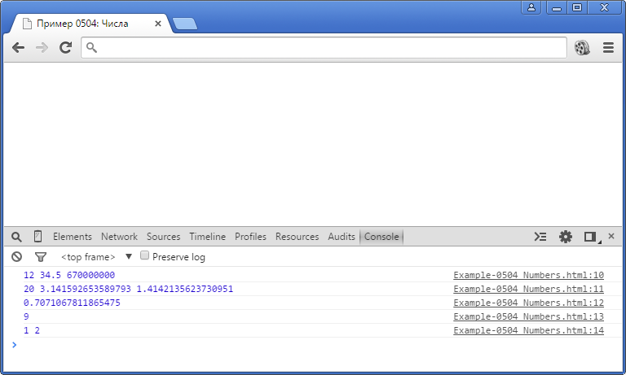
ПРОБА

Slide 21
Текстови данни (низове, стрингове)
Константите се заграждат в кавички "…" или апострофи '…'
Специалните символи се предхождат с \
Поддържат се нов ред \n и табулация \t
Автоматично конвертиране на число до стринг
console.log("Proin 'commodo' odio sit amet");
console.log('Proin "commodo" odio sit amet');
console.log("Proin \"commodo\" odio sit amet");
console.log('Proin\todio\nsit amet');
console.log(1+2+3+'sapien'+1+2+3);

Slide 22
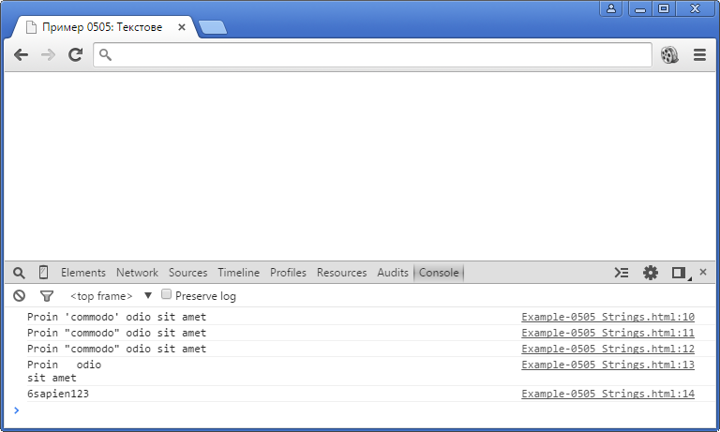
ПРОБА

Slide 23
Работа с текстови данни
Свойство length за дължина
Метод charAt или […] за вземане на символ
Метод concat или + за конкатенация
Методи indexOf и search за търсене
var a = "Proin sit amet";
console.log(a.length);
console.log(a.charAt(0),a.charAt(1),a.charAt(2));
console.log(a[0],a[1],a[2]);
console.log(a.concat(" commodo"));
console.log(a+" commodo");
console.log(a.indexOf('in'));

Slide 24
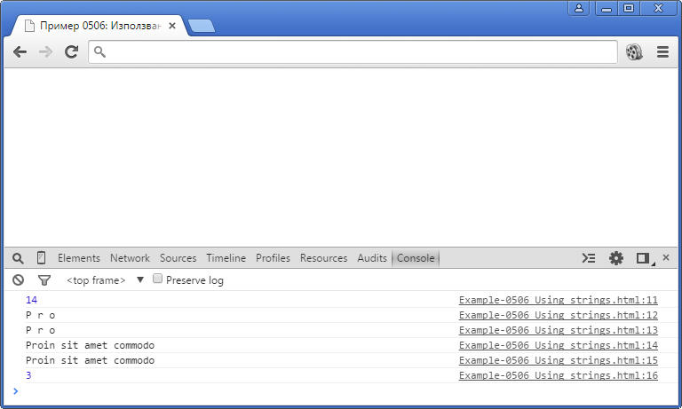
ПРОБА

Slide 25
Булеви стойности
Константи true и false
Стандартни булеви оператори &&, | |, !
Резултатите от сравнения с <, = и > са булеви
Функция Boolean определя дали булева стойност би се възприела като true или false
console.log(true,false);
console.log(5>3,2<=1);
console.log(true || false, true && false);
console.log(Boolean("zero"),Boolean(0));
console.log(Boolean(5),Boolean(""));

Slide 26
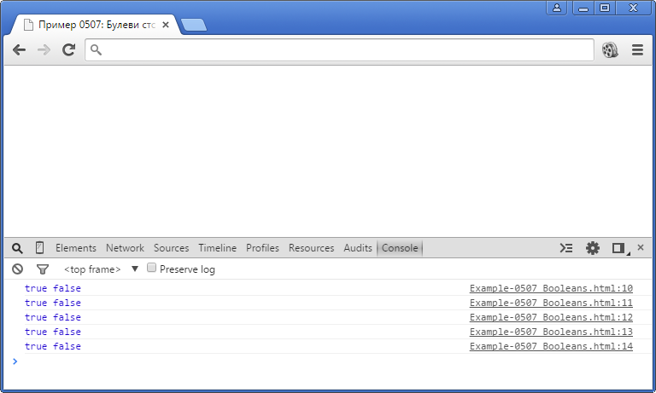
ПРОБА

Slide 27
Съставни типове
Масиви
Достъпът до елементи е с […]
Индексите започват от 0, броят елементи е length
Елементите могат да са от различни типове
a = [1,4,9,16,25];
console.log(a);
b = ['fringilla','magna','sed','leo'];
console.log(b);
console.log(b.length);
console.log(b[0],b[1],b[2]);

Slide 28
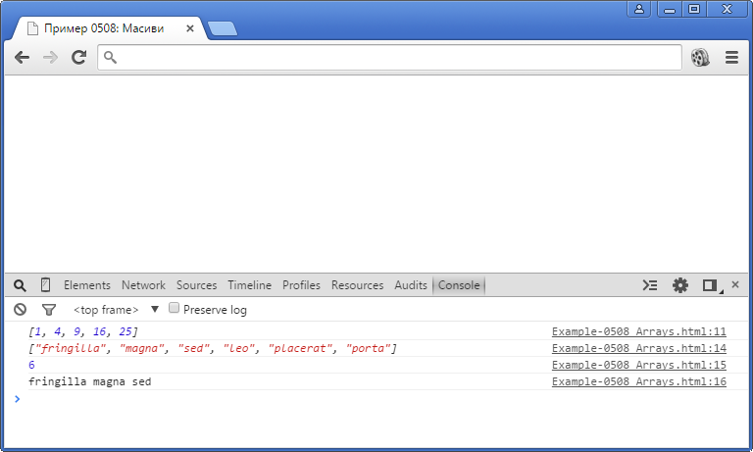
ПРОБА

Slide 29
Работа с масиви
Добавяне към края на масив с push
Сортиране със sort
Извличане на част от масив със slice
от индекс до друг индекс, но без него
от индекс до края на масива
От индекс 2 до индекс 4 включително
a = [3,1,4,1,5];
a.push(9,2);
a.push(6);
console.log(a.slice(2,5));
console.log(a.slice(2));
a.sort();

Slide 30
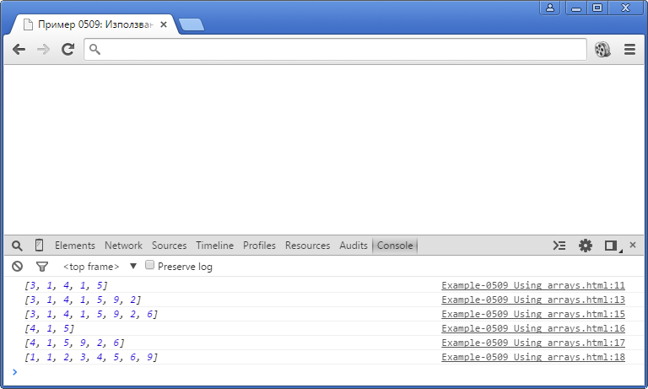
ПРОБА

Slide 31
Обекти
Константи {име:стойност, име:стойност, …}
Достъп до елементите с обект.име или обект[име]
a = {x:10, y:15};
console.log(a);
a.z = a.x+a.y;
a.name = "A"+a.z;
console.log(a);
i = 'name';
console.log('a['+i+']='+a[i]);

Slide 32
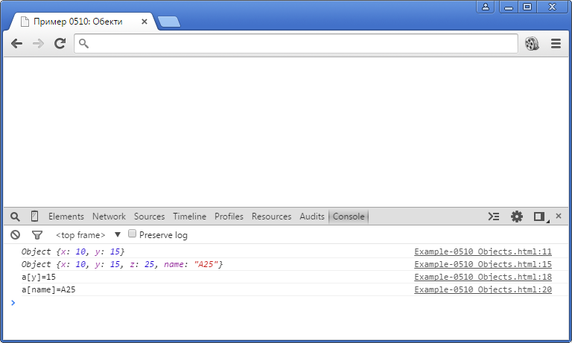
ПРОБА

Slide 33
Синтаксис

Slide 34
Променливи
Променливи в JS
Могат да си променят типа на стойността
Има локални и глобални променливи
Създаване на локална променлива с var име;
Присвояване на стойност с име = стойност;
Ако няма променлива с даденото име, създава се глобална
x1 = 1;
x2 = 1;
x3 = x1+x2;

Slide 35
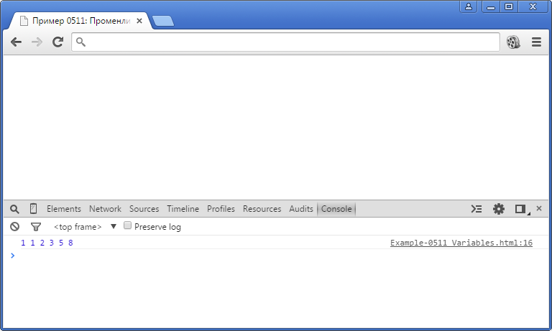
ПРОБА

Slide 36
Условен оператор
Като команда
if (условие) {команди}
if (условие) {команди} else {команди}
if (условие) {команди} else if (условие) {команди} …
if (x>y)
{
if (x>z)
{ console.log(x); }
else
{ console.log(z); }
}

Slide 37
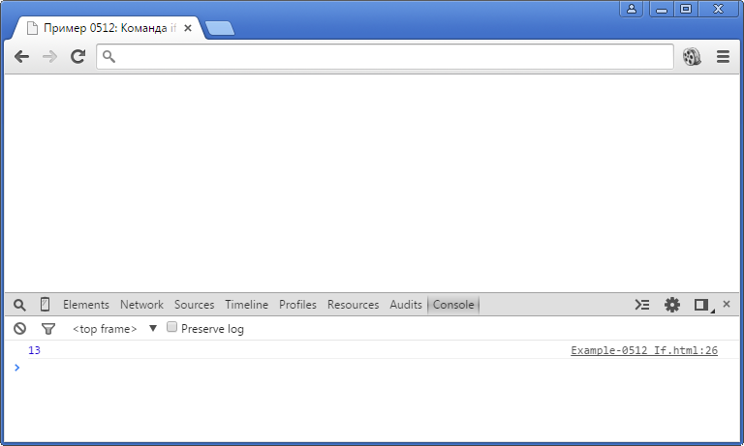
ПРОБА

Slide 38
Внимание!
Освен булеви стойности в условията могат да се ползват и стойности от друг тип
Всичко, което не е „истински“ данни, се приема за false:
Самата стойност false
Числова нула 0
Празен низ ""
Недефинирана променлива undefined
Празна стойност null
Нечислово числов резултат NaN
Подобно преобразуване на небулеви стойности се прави в командата if, функцията Boolean и оператора !

Slide 39
Цикъл
Стандартен цикъл с начална стойност, условие и промяна на всяка стъпка for (начало; условие; стъпка) { команди }
С условие на всяка стъпка while (условие) { команди }
for (var i=1; i<5; i++)
{
console.log(i+'\t'+i*i);
}
while (i<100)
{
console.log(i+'\t'+i*i);
i = 2*i;
}

Slide 40
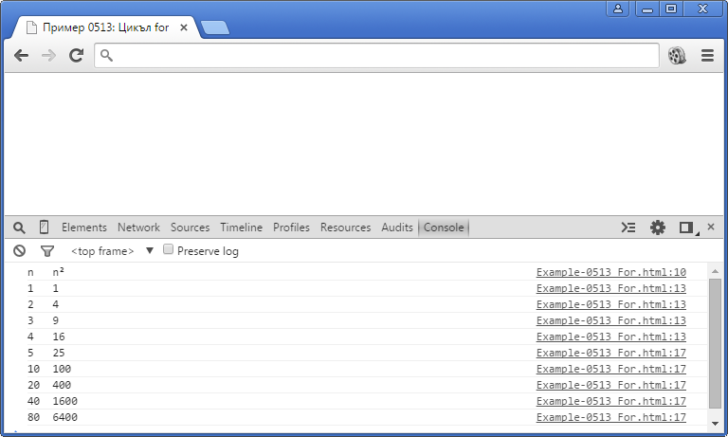
ПРОБА

Slide 41
Обхождане с for (променлива in масив) {…}
Променливата приема за стойност индексите на елементите
Пример за намиране на средна стойност на n числа в масив
При for (променлива in обект) {…} променливата приема за стойност имената на елементите в обекта
a = [];
for (n=1; n<100000000; n*=10)
{
for (var i=0; i<n; i++) a.push(Math.random());
avg = 0;
for (var i in a) avg+=a[i]/a.length;
console.log(avg);
}

Slide 42
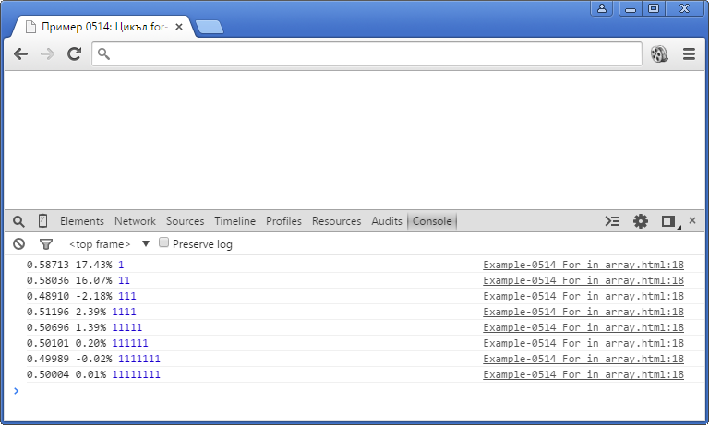
ПРОБА

Slide 43
Функции

Slide 44
Функции в JS
Дефиниране на функция
Запазена дума function
Няма тип на функцията и на параметрите
Резултат се връща с return
function rad(x) { return x*Math.PI/180; }
function sin(x)
{ var r = rad(x);
return Math.sin(r);
}

Slide 45
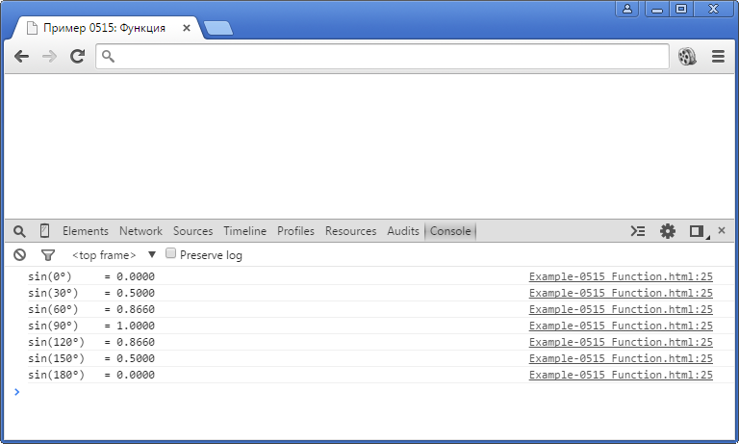
ПРОБА

Slide 46
Функции като данни
В JS няма указатели
Функции без (…) е данни от тип функция
Могат да се присвояват на променливи и да се подават като параметри на функции
x = Math.PI;
fun = Math.sin;
console.log(fun(x));

Slide 47
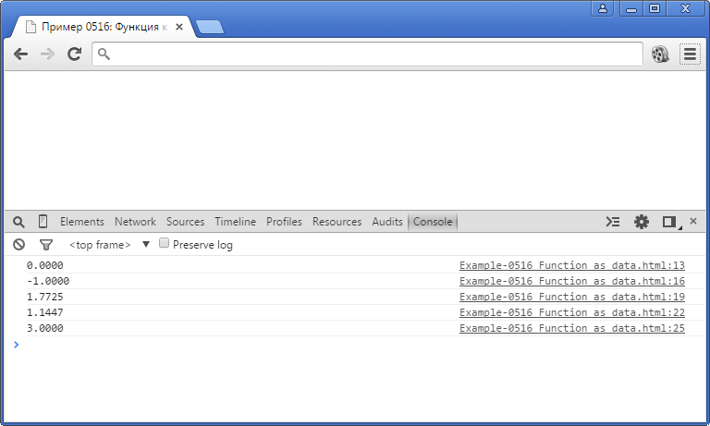
ПРОБА

Slide 48
Анонимни функции
Функция без име, но с параметри и тяло
Често се ползва еднократно за създаване на данна-функция
fun = function(a,b) { return (a-1)*(b+1); };
console.log(fun(4,5));
function calc(fun,arg,n)
{
return fun(arg).toFixed(n);
}
console.log(
calc( function(x){return 1/Math.sqrt(x);},4,2 )
);

Slide 49
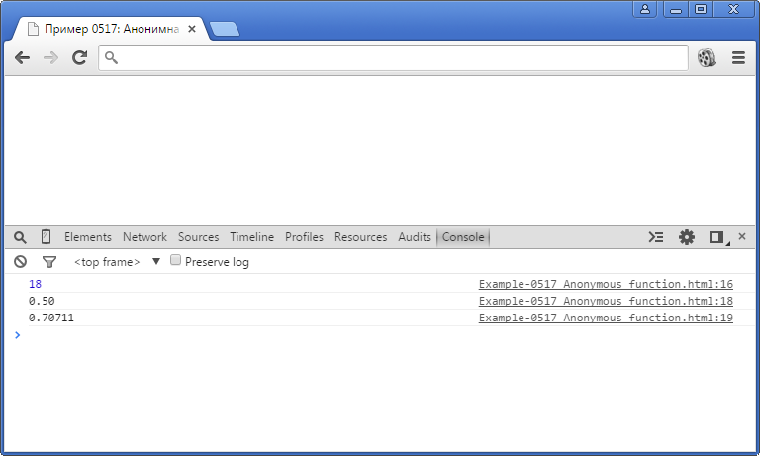
ПРОБА

Slide 50
Обобщение

Slide 51
JavaScript
Езикът JavaScript
Подобен на C
Използва се в браузър
Типове данни
Прости: числови, текстови, булеви
Съставни: масиви, обекти, функции
Променливи и функции
Нямат тип, тип имат само данните
Може да се създава анонимна функция

Slide 52
Още
Допълнителна информация
Ето там: http://www.w3schools.com/js/
И там: http://www.w3schools.com/jsref

Slide 53
Край
Коментари, въпроси

